Slide 2
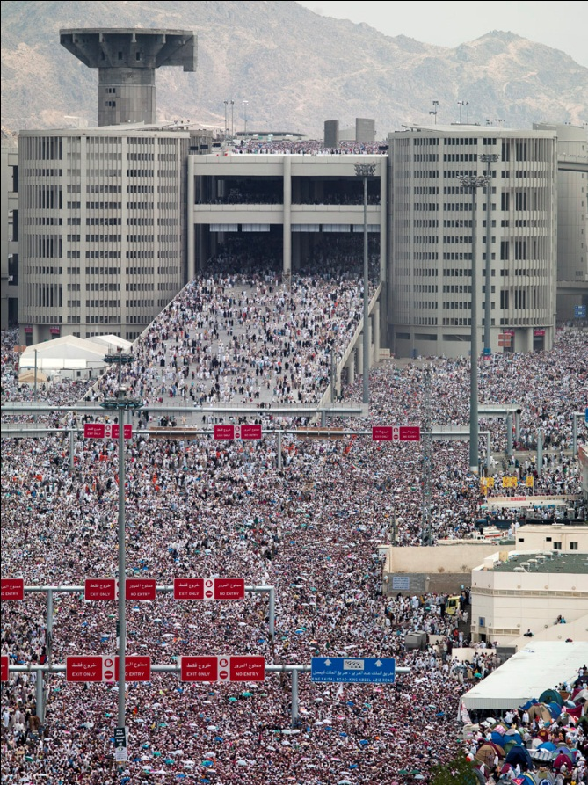
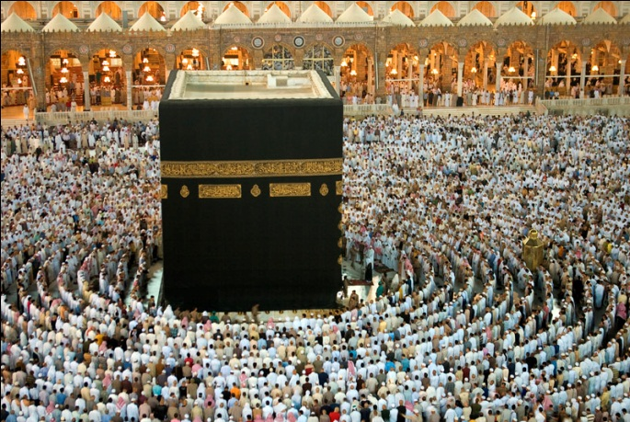
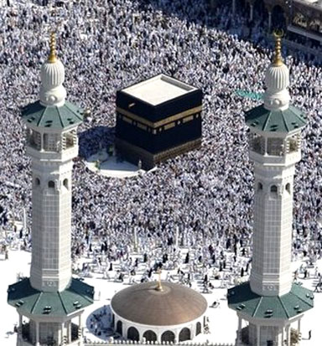
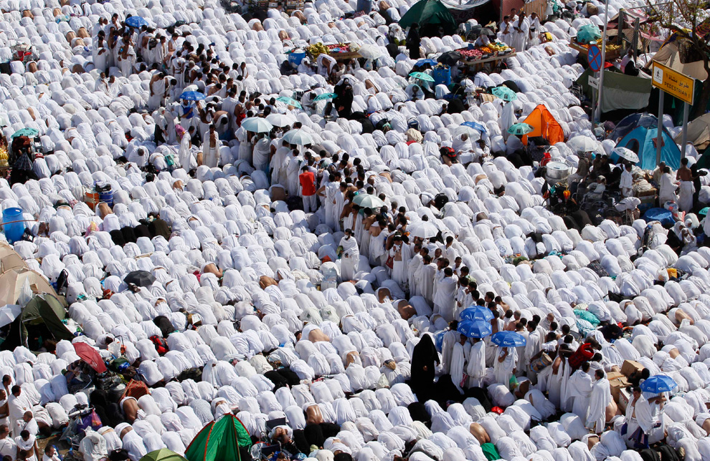
Hac ve Umrede İnsani İlişkiler

Slide 3
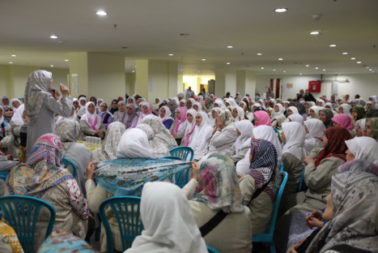
Anlatılmalı ki…
Hacda insani ilişkiler ibadet kadar önemlidir.
Hac ve umre ibadetlerinin toplumsal yönü daha ağırdır.
Başkalarına yardımcı olmanın kazandıracakları ibadetin kazandıracaklarından daha fazladır.
Diğer müminlerle bir vücudun uzuvları gibi olmak gerekir.
Hac ve umre yardımlaşma ve dayanışma şuuru kazandırmalıdır.
وَتَعَاوَنُوا عَلَى الْبِرِّ وَالتَّقْوى
وَلَا تَعَاوَنُوا عَلَى الْاِثْمِ وَالْعُدْوَانِ

Slide 4
Emanet ve Ehliyet Güzel niyet ve duyguların zayi edilmemesi Ehliyet kesp etmeye çalışmak Hakkımızdaki güzel düşünceleri boşa çıkarmama duyarlılığı
“... Müminlere kol kanat ger.” (Hıcr: 15/88)
Bilgi donanımı
İşe sarılma/ İhmal göstermeme
İhlas ve ihsan

Slide 5
Mesai sınırlarını aşan bir gayret ihtiyacı
Mesai sınırları içine sığacak bir hizmet değil.
Kendine özgü manevi boyutu
Mümin duyarlılığı
Adanmışlık, fedakarlık ve özveri
Dert edinme

Slide 6
İşimizi sevap kazandıran bir taat anlayışı ile yapabilmek
ان اجرى الا على الله
İşimizi ihlasla ve samimiyetle ecrini ve mükafatını bekleyerek yaptığımız zaman bu işte harcadığımız zaman ve emeğin manevi bakımdan adeta bir ibadet hükmüne geçeceğinde hiç tereddüt yok.
İşimizi zaten yapacağız . Öyle ise niçin bunu aynı zamanda bizlere sevap kazandırıcı bir amele dönüştürme gayreti içinde olmayalım?
İşin manevi boyutunu kaçırmamamız için…

Slide 8
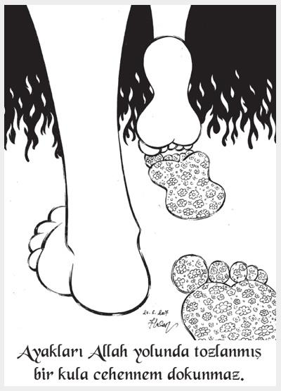
Hizmet Anlayışı İbadetteymiş gibi…
İşin manevi boyutu
Sıradan işlerden çok farklı
Sıradan bir memuriyetin çok ötesinde . İhlasla ve samimiyetle ecrini ve mükafatını bekleyerek yapılması gereken bir iş.

Slide 9
Asgari olarak
En çok dikkat etmemiz gereken hususlardan biri, hareket ve tavırlarımızın, insanlarla ilişkilerimizin dinin, Diyanetin ve İslam’ın aleyhine propaganda malzemesi yapılmasına neden olmamaktır.

Slide 10
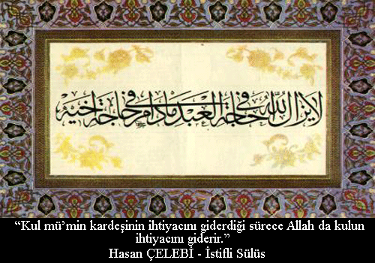
Kutlu iklimin yolcularına yararımız olsun diye çıktık ise yola…

Slide 11
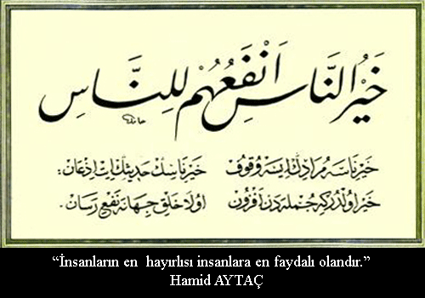
İnsanlar için en yararlı iş, onların hayatına sağlanacak katkıdır.

Slide 12
Aklını Kur’an ve Sünnetin ışığında ve bunların çizdiği ölçüler içinde kullan
Aklı kullanarak sınırları aşmama
Şehvet kontrolü
Öfke kontrolü
Kimseyle münakaşa etme.
Anlatacaklarını münakaşa ortamı doğurmadan anlatmaya çalış.
Tartışma başlamışsa artık karşınızdakini inandırmanız imkânsızdır.
Münakaşada kazanan yoktur. Kazanırsanız karşınızdakini kaybedersiniz. Kaybederseniz hem münakaşayı hem karşınızdakini kaybedersiniz.

Slide 13
Öfke kontrolü
Ali İmran Suresi 134: “İnancı güçlü olanlar, bollukta da darlıkta da Allah yolun da muhtaç olanlara yardımcı olurlar. Kızdıklarında kızgınlıklarını yenerler; insanların kusurlarını bağışlarlar.. Allah böyle davrananları, güzel ahlaklıları sever...”

Slide 14
Sevgi saygı
Döndü mü vücuduyla dönerdi
Anlayamadılar, bir anlayabilselerdi

Slide 15
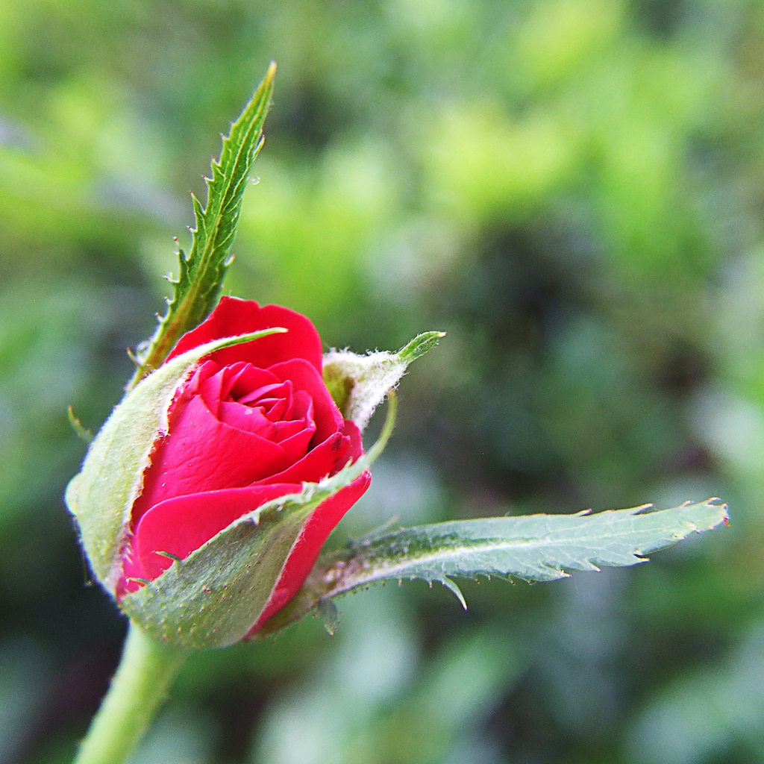
Nezaket

Slide 16
Merhamet

Slide 18
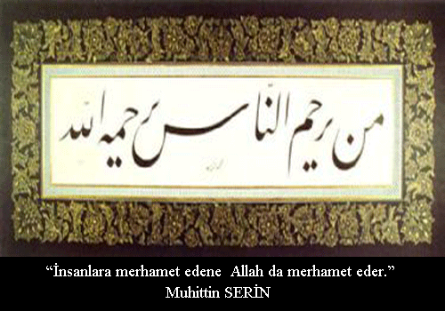

Slide 19
Başkaları hakkında kötü düşünceye sahip olmama
Hüsnü zan

Slide 20
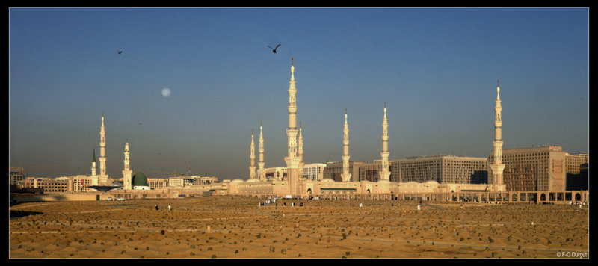
Önceleme/Îsar
Odada lavabo kullanımı sırasında

Slide 21
Kabe bünyad-ı Halil-i Âzerest Dîl nazargah-ı Celil-i ekberest.
Kalp kırmama gönül yıkmama

Slide 22
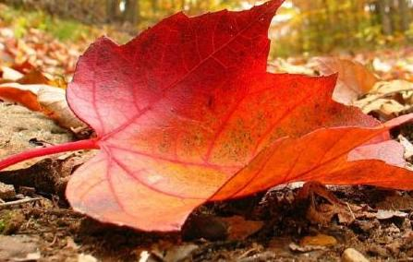
Bir kez gönül yıktın ise Bu kıldığın namaz değil Yetmiş iki millet dahi Elin yüzün yumaz değil

Slide 23
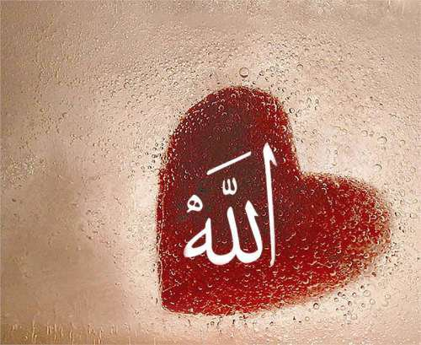
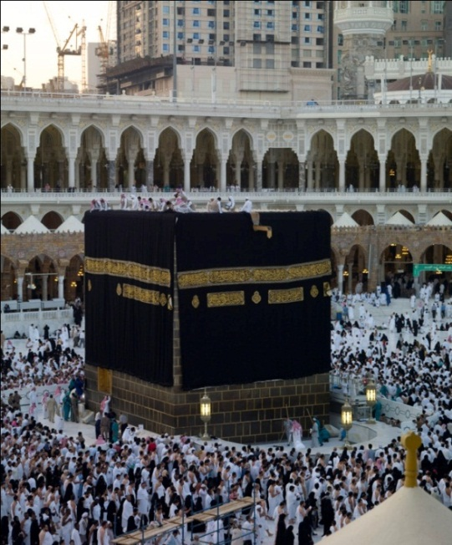
Gönül yıkma!
Ak sakallı pir koca
Bilinmez hâli nice Emek vermesin hacca
Bir gönül yıkar ise.

Slide 24
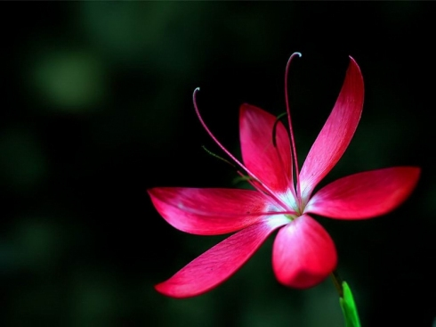
Ey peygamber eğer onlara karşı kırıcı, katı yürekli ve sert olsaydın etrafından dağılır giderlerdi.” (Al-i İmran: 3/159)
Notes:
ولا

Slide 25
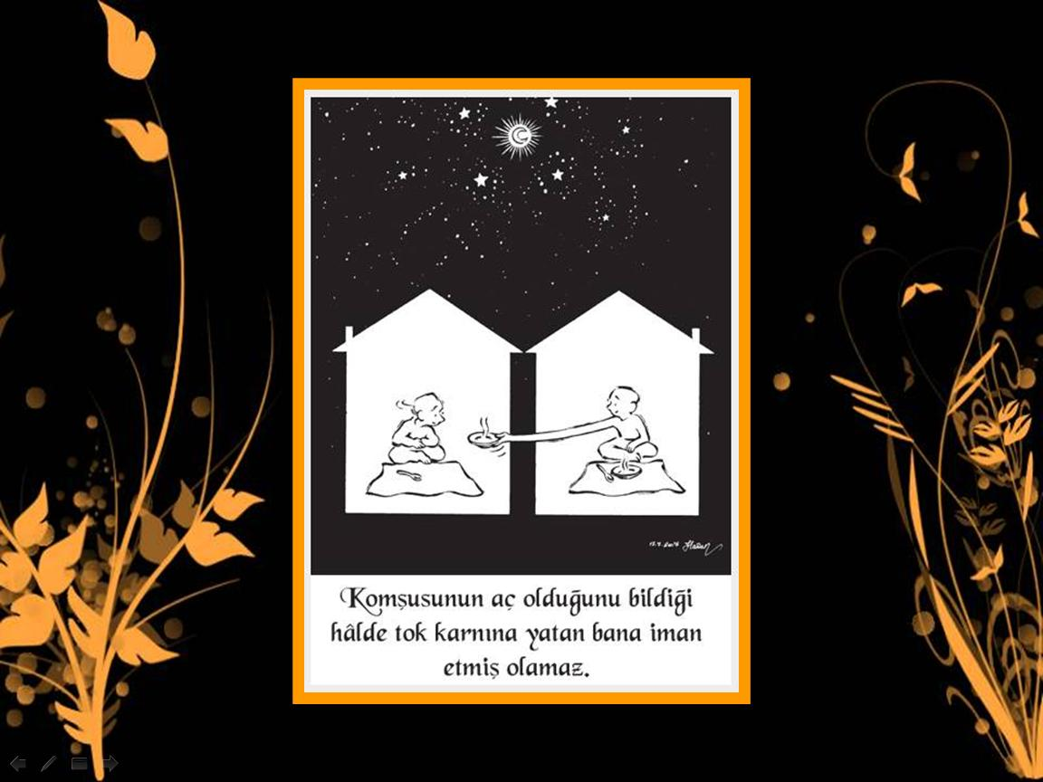
Başkalarının derdini dert edinme bilinci

Slide 26
israftan kaçınma
“Yiyin için fakat israf etmeyin. Çünkü Allah, israf edenleri sevmez.” Ayeti kerime A’râf Sûresi 7/31
“Yiyiniz, tasadduk ediniz, giyiniz. Fakat bunları yaparken israfa ve tekebbüre kaçmayınız."
Buhari, Libas 1;Nesâi, Zekat 66 (V/ 79)

Slide 27
Sabır ve dua

Slide 28
Hıfzı lisan

Slide 29
Söz taşımamak

Slide 30
وولاَ تَقْفُ مَا لَيْسَ لَكَ بِهِ عِلْمٌ إِنَّ السَّمْعَ وَالْبَصَرَ وَالْفُؤَادَ كُلُّ أُولـئِكَ كَانَ عَنْهُ مَسْؤُولاً

Slide 31
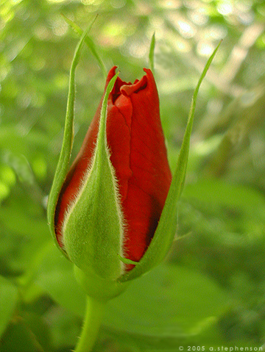
Güzel söz

Slide 32
Ağzına kötü söz almama duyarlılığı
"Kıyâmet günü, Mü'minin mizanında güzel ahlaktan daha ağır basan bir şey yoktur. Allah Teâla hazretleri, çirkin, düşük söz (ve davranış) sahiplerine buğzeder."
“Doğru ve dürüst bir kişiye, lanet edici olmak yaraşmaz."
Tirmizî, Birr 62(Hadis No:2003); Bk. Ebu Dâvud, Edeb 8(Hadis No:4799);
Müslim, Birr 84(Hadis No: 2597)

Slide 33
Ya hayır söyle ya da sus
مَنْ كَانَ يُؤْمِنُ بِاللَّهِ وَاليَوْمِ الآخِرِ فَليقُلْ خَيْراً ، أوْ ليَصْمُتْ
Allah'a ve âhiret gününe inanan, ya hayır söylesin ya da sussun.

Slide 34
Eşitlenme Bilinci

Slide 35
Tahakküm zihniyetinden kurtulmuş

Slide 36
Mümin Müminin aynası
Birbirimize ayna olabilme şuurunu kaybetmeden

Slide 37
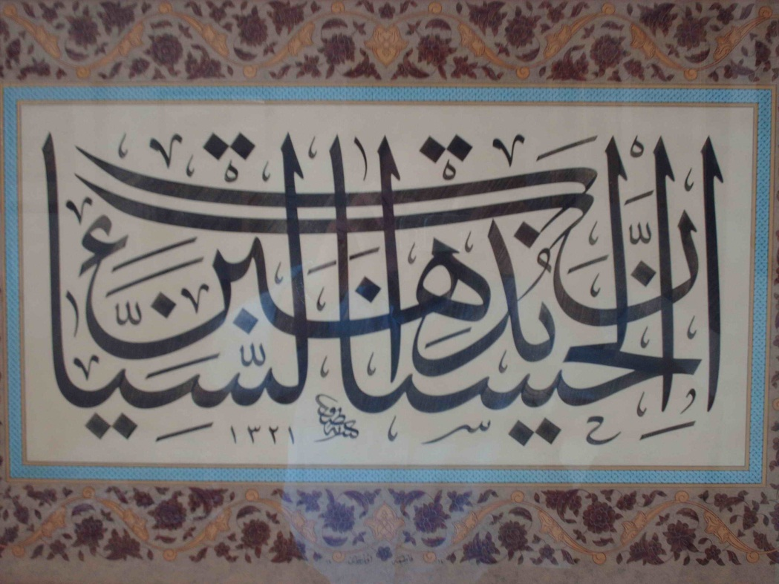
Kötülüğe karşı iyilik
“İyilikle kötülük bir olmaz. Öyleyse sen kötülüğü en güzel şekil de uzaklaştırmaya çalış. Bir de bakarsın ki seninle arasında düşmanlık olan kişi sıcak bir dost oluvermiş. Ama, kötülüğüne karşı iyilik yapmak özelliği, ancak sabırlıların ve erdemden yana nasibi olanların yapabileceği bir iştir.” (Fussılet Suresi 34-35)

Slide 38
Güler Yüz Tatlı Dil
Ebû Zer radıyallahu anh’den rivayet edildiğine göre Resûlullah sallallahu aleyhi ve sellem şöyle buyurdu:
“Din kardeşini güler yüzle karşılamaktan ibaret bile olsa, hiçbir iyiliği küçümseme.”

Slide 39
Elinden ve dilinden kimsenin zarar görmemesi

Slide 40
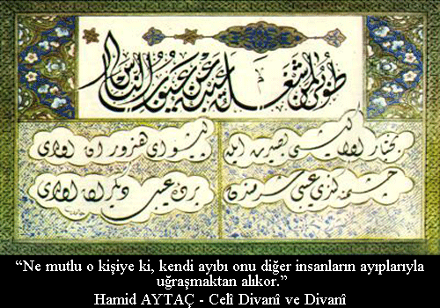
Başkalarının eksik ve kusurlarıyla uğraşmaya ayıracak hiç vaktimiz olmamalıdır.
Kendi eksikliklerini ve kusurlarını düzeltmek için uğraşmaktan başkalarının eksiklik ve kusurlarıyla uğraşmaya vakit bulamayan kişiye ne mutlu!

Slide 42
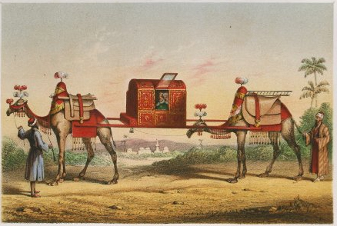
İlgi ve alakada eşit davranma
‘Kırmızı güllere koşarken ezdiği kır çiçeklerinin farkında olabilmek’
Zengin ve itibarlı
kişilerle
ilgilenmekten
esas ilgiye
muhtaç
olanları ihmal
etmemek.

Slide 43
Hacıyı dinle

Slide 44
Hacıya değer verdiğini hissettir
Ona içtenlikle ilgi göster
Hacıya Allah katındaki değerini anlat
Ona selam ver, selamlaşmasını sağla
Hoşça bak zatına kim zübdei alemsin sen
Merdumi didei ekvan olan ademsin sen

Slide 45
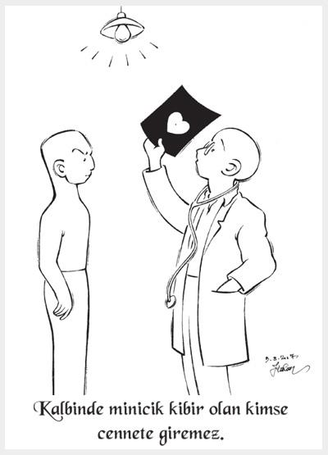
Hacıyı suçlama
Hacı
daima
haklıdır.

Slide 46
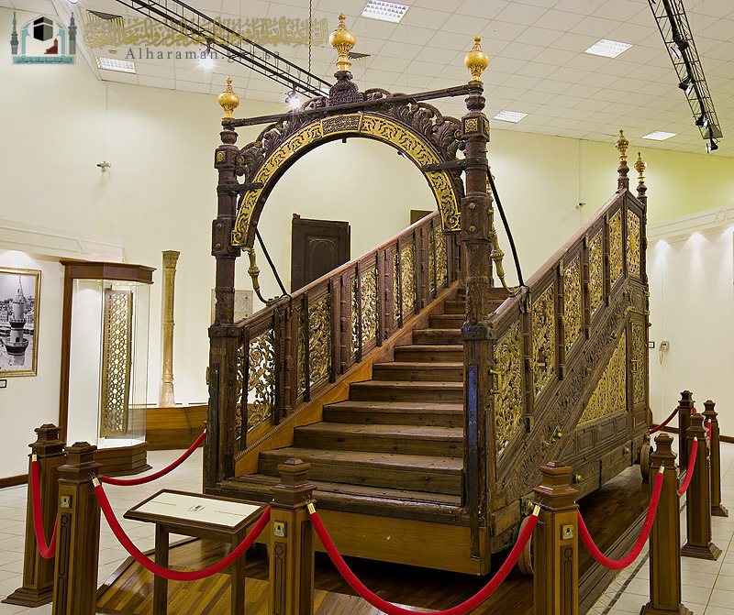
Asla…
Ben bu işte yokum! Benden buraya kadar! Ben yoruldum, yeter artık! Ben sizinle yapamıyorum! Ne hâliniz varsa görün! Hep ben mi düşüneceğim?

Slide 47
Haccın ve umrenin istismar edilmemesi
Haccın ve umrenin bir kazanç kapısı olarak görülmemesi
Hizmet kusurlarının hacının sabrı ve ibadet tahammülü ile kapatılmaya çalışılmaması

Slide 48
Oradan ne getireceğiz?
Gül bahçesine giren oradan gül demeti getirir. Kâbe’de Hakk’ın gül bahçesine giren yüzünde güzel sıfatlar, özünde yüce tecellîler ve elinde nâdîde armağanlar ile döner.
Oradan gelecek en nâdide armağan, Muhammedî bir ahlâk, Sıddîkî bir teslimiyet, Fârukî bir adâlet, Zinnûreynî bir hayâ, Hayderî bir ilim, irfân ve fütüvvet anlayışıdır.

Slide 49
Kutlu yolculukta elde edilenlerin korunması

Slide 50
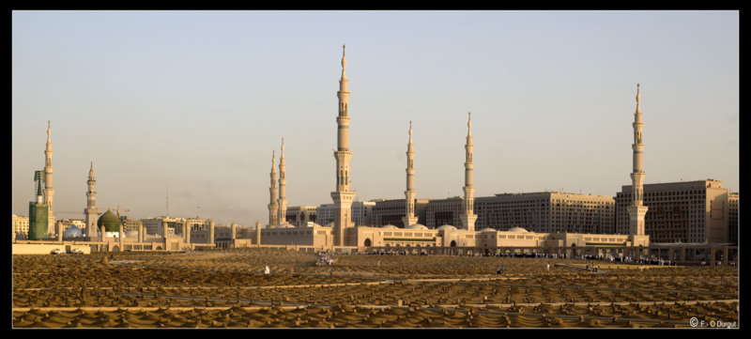
Hepinizin dönüşü Allah’adır. O size ne yaptığınızı haber verecektir”. (Maide 105)

